Slide 1
FORMATANDO O TRABALHO
NO WORD 2007

Slide 2
Normas para trabalhos
Folha de papel A4 (não imprimir no verso)
Margens:
Esquerda e superior: 3,00 cm
Direita e inferior: 2,00 cm

Slide 3
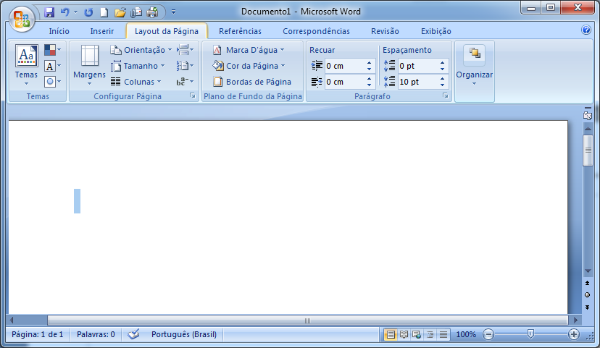
Definindo as margens
Clique na guia Layout da página e depois em margens, conforme mostrado abaixo:

Slide 4
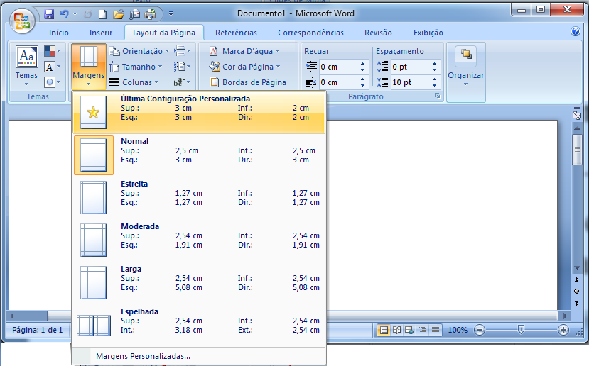
Definindo as margens
Neste caso, como a margem desejada foi utilizada recentemente ela já esta como opção de margem. Caso a opção não esteja disponível clique em margem personalizadas

Slide 5
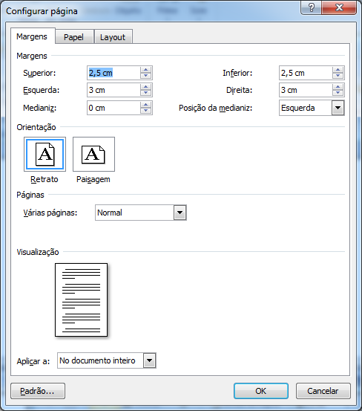
Definindo as margens
A seguinte tela será mostrada, agora é só digitar os valores necessários.

Slide 6
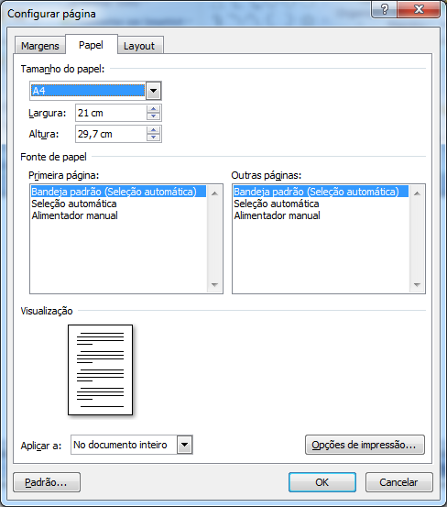
Definindo o papel
O tipo de papel também é definido nas configurações da página , porém na guia papel, conforme abaixo:
Escolha a opção A4 conforme mostrado na figura ao lado:

Slide 7
Normas para trabalhos
Alinhamento do texto: Justificado;
Numeração: Numerar todas as folhas a partir da contracapa.
Fonte: Arial ou Times New Roman Tamanho 12 para o texto.

Slide 8
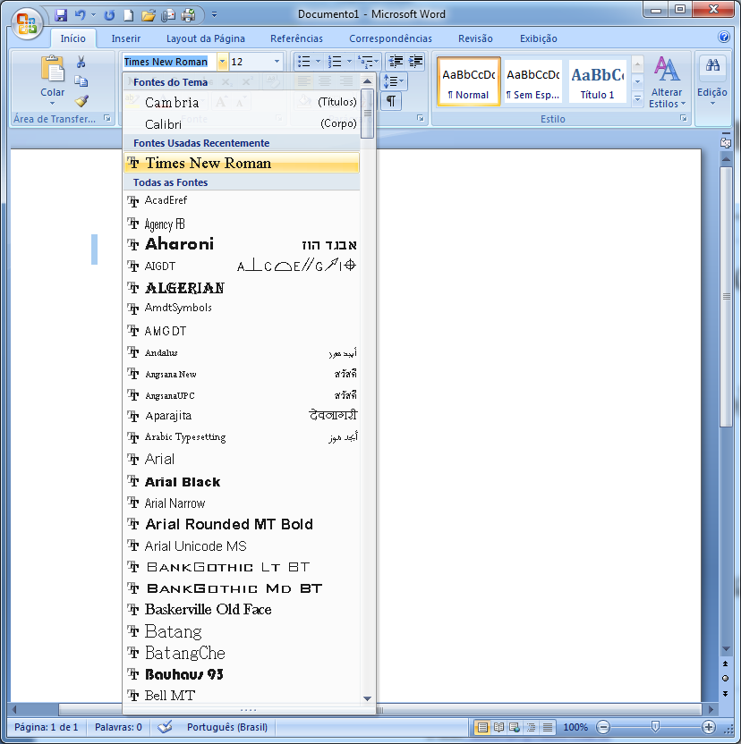
Alterando o tipo e o tamanho da fonte
Clique na guia Inicio, posteriormente escolha o tipo e tamanho da fonte conforme mostrado ao lado.

Slide 9
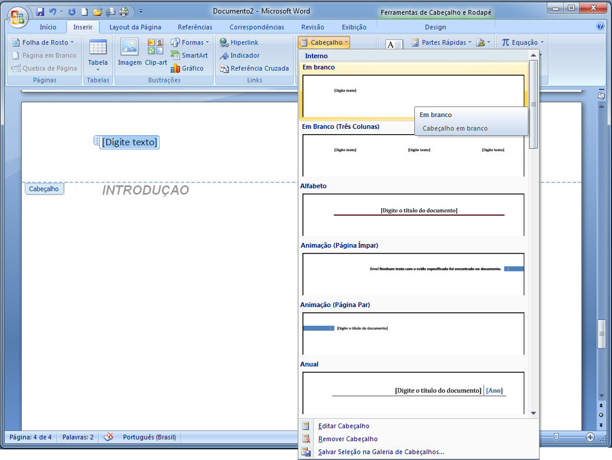
Inserindo o cabeçalho nas páginas
Clique na guia inserir, depois em cabeçalho em branco.

Slide 10
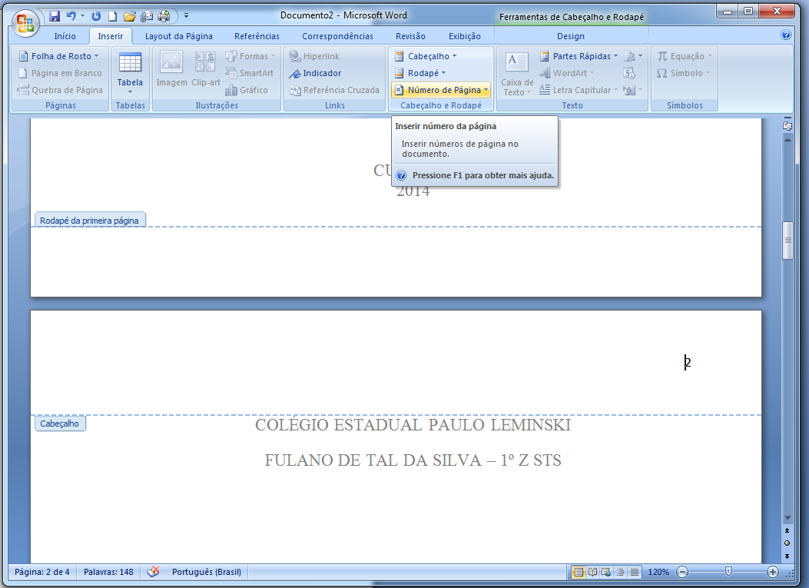
Inserindo a numeração nas páginas

Slide 11
Inserindo a numeração nas páginas
Clique na guia inserir, depois em cabeçalho em branco.
Depois dentro do cabeçalho clique em inserir depois em partes rápidas e depois e NumPage...

Slide 12
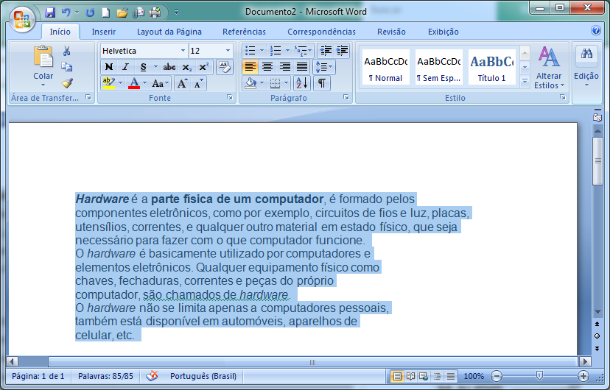
Alterando o alinhamento para justificado
Selecione o texto que você quer formatar e depois clique no botão justificado

Slide 13
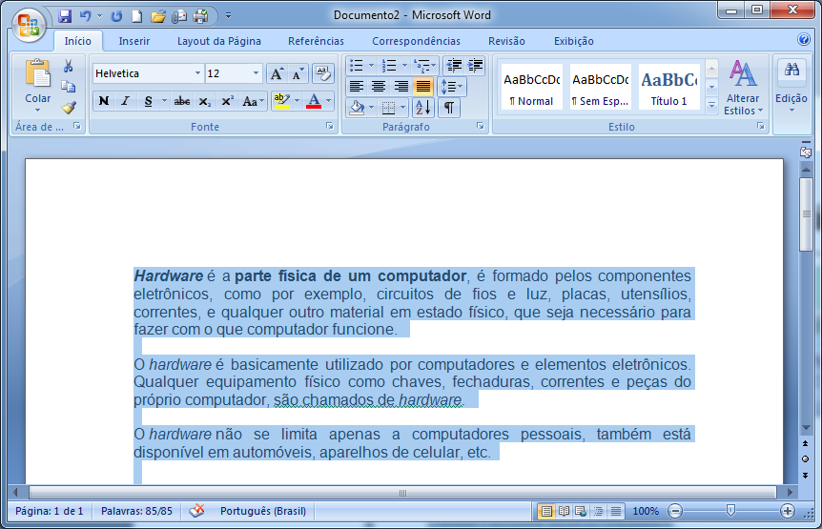
Alterando o alinhamento para justificado
Assim fica o texto quando justificado:

Slide 14
Normas para trabalhos
Folha de papel A4 (não imprimir no verso)
Margens:
Esquerda e superior: 3,00 cm
Direita e inferior: 2,00 cm

Slide 15
Itens necessários
Capa
Contracapa
Sumário
Introdução
Desenvolvimento
Conclusão
Referências

Slide 16
A Capa
É um item obrigatório, com fonte 14, alinhamento centralizado.
Na primeira linha coloque o nome do colégio, na 17ª coloque o tema do trabalho.
Na penúltima coloque o nome da cidade e na última o ano de realização do mesmo.

Slide 17
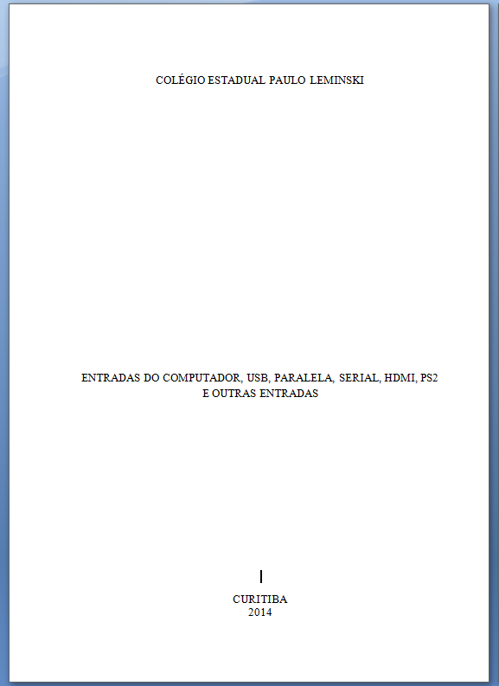
Assim fica a capa

Slide 18
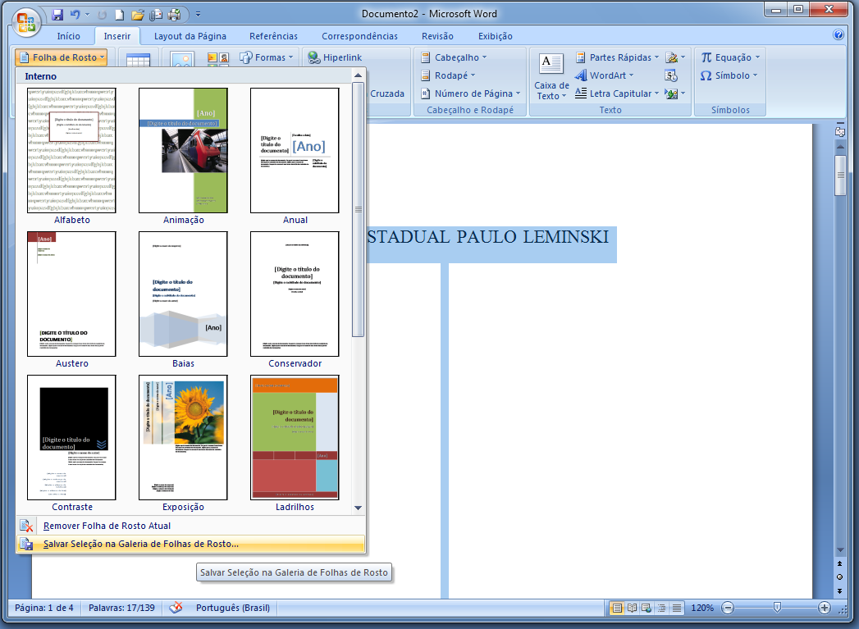
Após isto, defina – o como modelo de folha de rosto

Slide 19
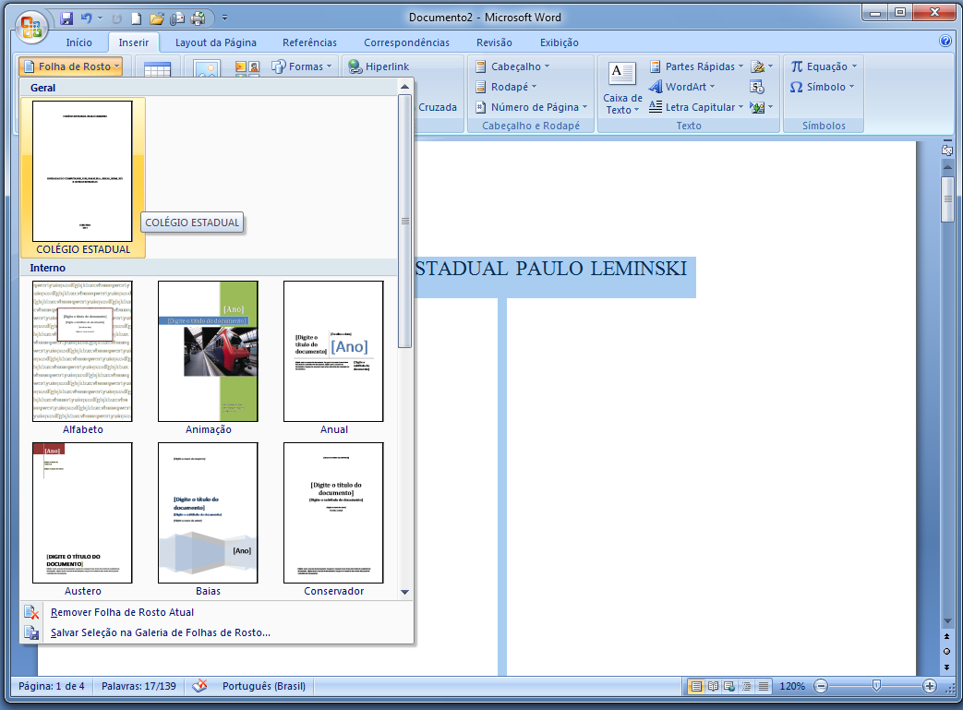
Após isto, defina – o como modelo de folha de rosto
Fazendo isto, ela ficará como um modelo para novas capas e você poderá utiliza – la em trabalhos futuros, executando somente as alterações necessárias.

Slide 20
CONTRA-CAPA
Além dos dados já inseridos na capa, na contra-capa insira seu nome completo, n° e turma.
Na 20ª linha insira informações ref. a disciplina e ao professor que esta orientando.
As informações ficam com recuo de 8 cm, fonte 10, espaçamento simples e alinhamento a direita.

Slide 21
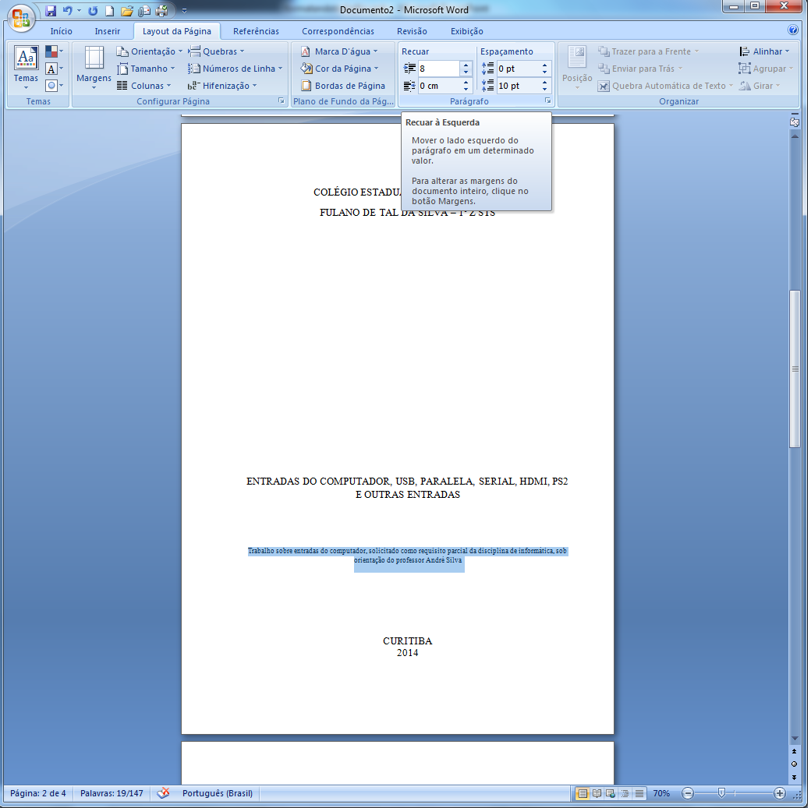
CONTRA-CAPA
Veja o modelo a seguir:

Slide 22
DEFININDO OS TÍTULOS DO TRABALHO
Para definir os títulos, selecione a parte do texto que será texto e na guia Inicio clique em Título 1 para títulos normais, título 2 quando for subtítulo e assim por diante.

Slide 23
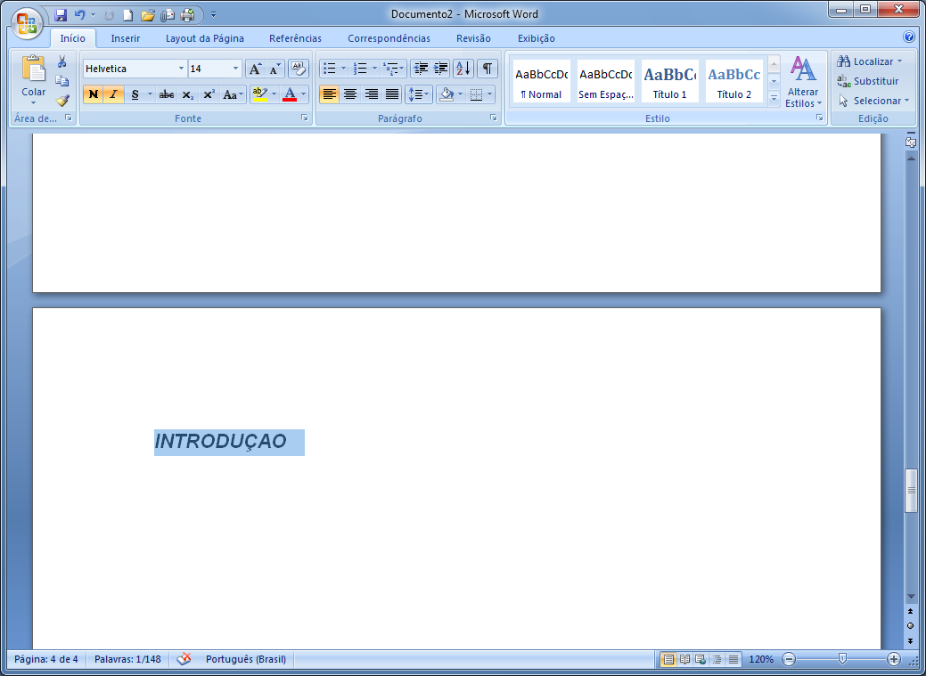
DEFININDO OS TÍTULOS DO TRABALHO

Slide 24
DEFININDO OS TÍTULOS DO TRABALHO
A introdução é um texto elaborado por você, deve ter de meia a uma pagina.

Slide 25
O desenvolvimento do trabalho
NÃO COLOQUE A PALAVRA DESENVOLVIMENTO, mas sim, algo sobre o tema que esta abordando no trabalho.
Exemplo: Monitores, Impressoras, gabinete.

Slide 26
Conclusão ou considerações Finas
Também é um texto elaborado por você e tem por objetivo, revelar os resultados alcançados na sua pesquisa.
É um texto escrito em terceira pessoa.

Slide 27
Referências
De crédito aos autores dos textos que você utilizou como base para elaboração do trabalho.
Os seguintes dados devem constar nas referências.

Slide 28
Referências
Referências
SOBRENOME, nome do autor; NOME DO TEXTO Disponível em: (endereço completo do site) Acessado em: ___/___/___ (Data do acesso)
SOBRENOME, nome do autor; NOME DO TEXTO Disponível em: (endereço completo do site) Acessado em: ___/___/___ (Data do acesso)

Slide 29
Referências
De crédito aos autores dos textos que você utilizou como base para elaboração do trabalho.
Os seguintes dados devem constar nas referências.
SOBRENOME, nome do autor; NOME DO TEXTO Disponível em: (endereço completo do site) Acessado em: ___/___/___ (Data do acesso)
Nas referências a fonte é tamanho 10 e o espaçamento entre linhas é simples

Slide 30
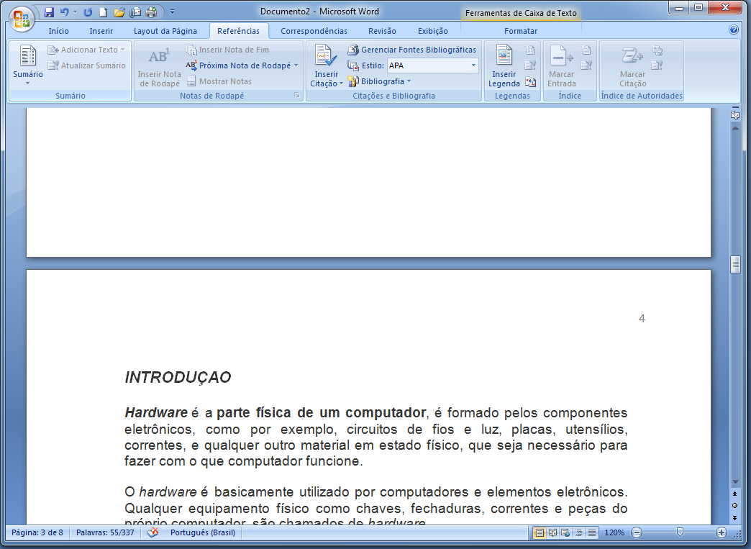
Inserindo o sumário agora

Slide 31
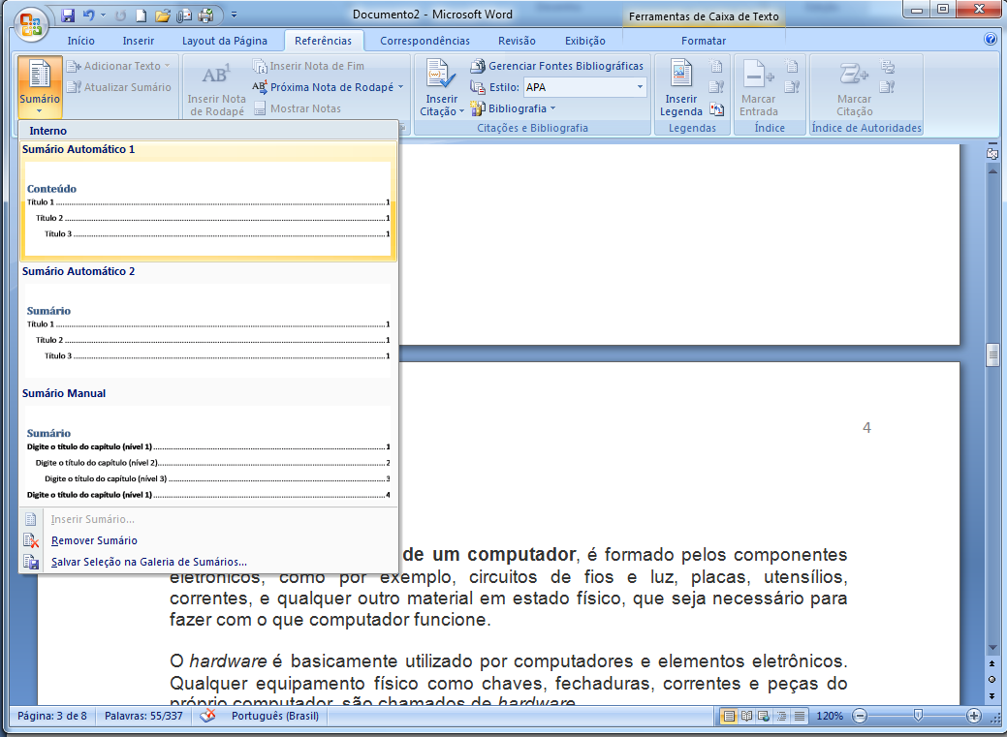
Todos os títulos definidos aparecerão aqui

Slide 32
Todos os títulos definidos aparecerão aqui

Slide 33
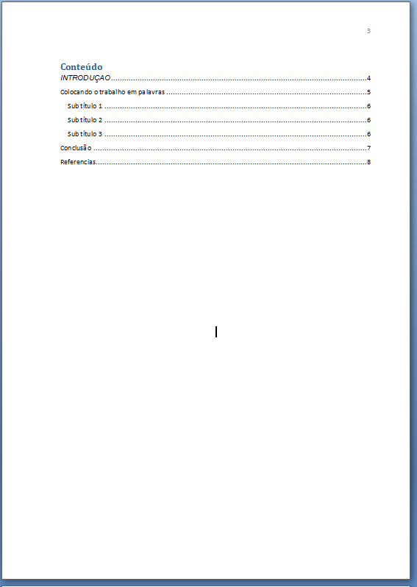
Assim fica o sumário

Slide 34
Alterando o sumário
Caso necessite alterar o sumário, clique com o botão direito sobre o sumário e depois escolha a opção Atualizar Campos.

Slide 35
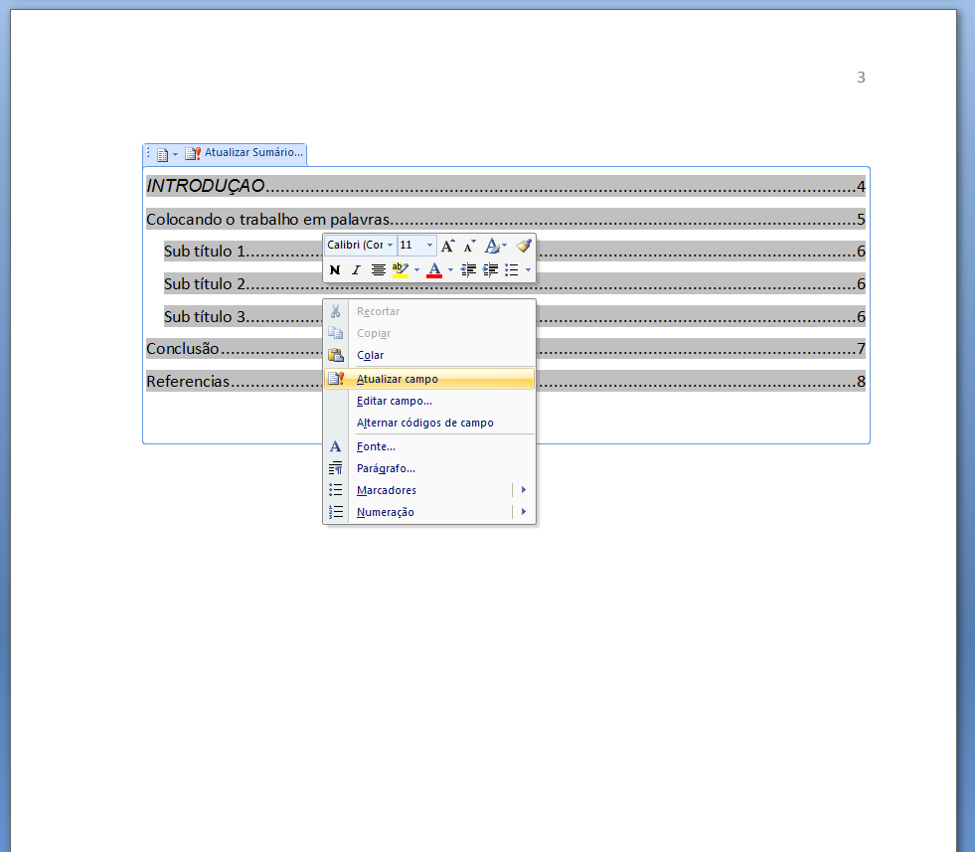
Alterando o sumário

